Slide 1
Лечебно-профилактическое питание

Slide 2

Общее представление
Лечебно-профилактическое питание (ЛПП) – специально подобранные рационы питания, направленные на предупреждение нарушений в организме, обусловленных воздействием вредных профессиональных факторов (физических или химических).

Slide 3
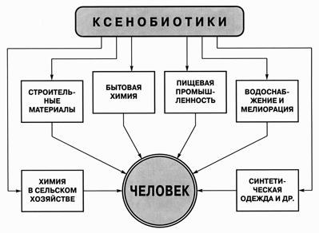
ЛПП предназначено для здоровых людей трудоспособного возраста и поэтому основывается на принципах рационального питания с учетом особенностей обмена ксенобиотиков в организме и роли отдельных частей пищи, оказывающих защитный эффект.

Slide 4
Химический состав пищи и активность ее компонентов способствуют уменьшению вредного действия ксенобиотиков и продуктов их метаболизма:
    Задержка абсорбции вредных веществ из ЖКТ;
    Ускорение выведения из организма;
    Повышение общей резистентности;
    Защита отдельных систем от вредного воздействия токсичных веществ.

Slide 5
Превращение ксенобиотиков в организме осуществляется метаболической трансформацией и конъюгацией.
Метаболическая трансформация (окисление, восстановление, гидролиз, отщепление химических групп молекул) осуществляется при участии микросомальных ферментов ЭПС клеток (гл. обр. гепатоцитов).

Slide 6
Конъюгация – биосинтетический процесс, в котором ксенобиотики или их метаболиты соединяются с легкодоступными эндогенными субстратами (глюкуроновой кислотой, глутатионом, аминокислотами, ацетильными и метильными группами, сульфатом).

Slide 7
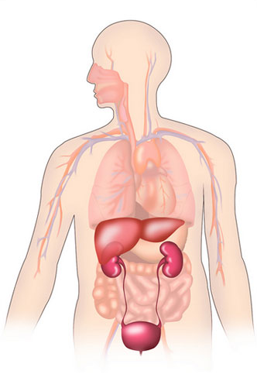
При метаболической трансформации и конъгации ксенобиотики превращаются в более полярные и более растворимые метаболиты, что способствует их более быстрому и полному выведению из организма экскреторными системами (гл. обр. с мочой и желчью).

Slide 8
При функциональной недостаточности механизмов обезвреживания активные промежуточные метаболиты ксенобиотиков могут вступать во взаимодействие с молекулами клетки-мишени (белки, РНК, ДНК, липиды), приводя к проявлению гепато-, нефротоксического, терато-, канцеро-, мутагенного, сенсибилизирующего действий.

Slide 9
Принципы ЛПП:
  Использование антидотных свойств компонентов пищи в зависимости от природы вредного фактора и характера его действия;
  Ускорение метаболизма ядов, замедление их всасывания в ЖКТ, ускорение выведения из организма;

Slide 10
  Повышение общей резистентности организма и функциональных способностей наиболее пораженных органов;
  Компенсация повышенных затрат биологически активных веществ в связи с детоксикацией ядов и действием вредных веществ.

Slide 11
Задачи ЛПП:
  Защита физиологических барьеров;
  Усиление биотрансформации ядов;
  Выведение ядов из организма;
  Нормализация функций органов и систем;
  Нормализация дефицита пищевых веществ;
  Усиление антитоксической функции печени;
  Нормализация аутогенных реакций и повышение общей резистентности организма;
  Ограничение продуктов, индуцирующих действие вредных факторов.

Slide 12

II. Организация лечебно-профилактического питания

Slide 13
Основной принцип подбора рациона конкретного состава – патогенетическая обоснованность с учетом механизма действия профессионального фактора.
Вид и объем ЛПП определяется характером действующего агента, продолжительностью контакта с ним, условиями производственной среды.

Slide 14
Конкретный вид ЛПП выбирают, исходя из производственных условий в соответствии с утвержденным официальным «Перечнем производств, профессий и должностей, работа в которых дает право на бесплатное получение ЛПП в связи с особо вредными условиями труда».
Выдача ЛПП не зависит от организационно-правовых форм и форм собственности работодателей, отрасли экономики производства.

Slide 15
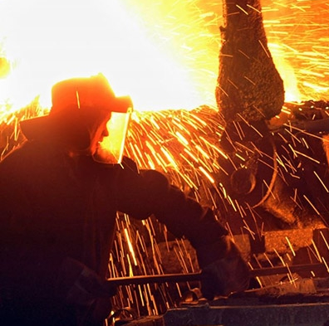
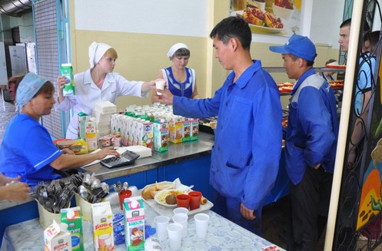
ЛПП выдается работникам в дни фактического выполнения ими работы не менее половины рабочего дня, а также в дни болезни с временной утратой трудоспособности, если заболевание является профессиональным.

Slide 16
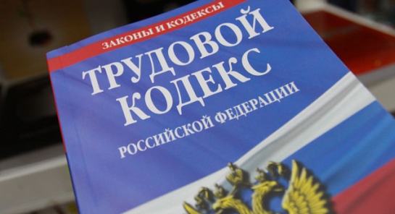
В соответствии с Трудовым кодексом РФ ЛПП предполагает бесплатную выдачу:
    Горячих завтраков;
    Молока или кисломолочных продуктов;
    Витаминных препаратов.

Slide 17
Горячие завтраки - 8 рационов в соответствии с основными группами производственных вредностей - выдают перед началом рабочей смены, за исключением работ в условиях повышенного давления (в кессонах, барокамерах, водолазные работы – получают рацион ЛПП после вышлюзования);
Горячий завтрак должен содержать не менее 50% суточной потребности в энергии и пищевых веществах.

Slide 18
III. Характеристика рационов ЛПП
Разработано 5 рационов;
Составлены на основе принципа соответствия защитной активности рациона специфике влияния вредного воздействия;
Вредные вещества объединены по признаку однородности механизма действия.

Slide 19
Рацион №1
Составлен для работающих в условиях возможного воздействия ионизирующего излучения и радиоактивных веществ;
Содержит продукты, богатые липотропными веществами, которые стимулируют жировой обмен в печени и повышают ее антитоксическую функцию, антиоксидантами;
Предотвращает ПОЛ, снижает последствия радиационного мутагенеза.

Slide 20
Содержит 59 г белков, 51 г жиров, 159 г углеводов, дополнительно - 150 мг Вит.С;
Примерный список продуктов:
  Хлеб пшеничный, ржаной;
  Мука пшеничная;
  Картофель, крахмал картофельный;
  Сухари;
  Крупы, макароны;
  Мясо, печень, яйца, рыба;
  Молоко, кефир, творог, сметана;
  Масло животное, растительное;
  Сыр;
  Бобовые;
  Овощи (в.т.ч. капуста, морковь);
  Свежие фрукты;
  Брюква;
  Сахар, соль;
  Чай.

Slide 21
Рацион №2
Составлен для работающих в условиях воздействия щелочных металлов, хлора и фтора, их неорганических соединений, ФОС, цианистыми соединениями, неорганическими кислотами.
Обогащен полноценными белками, ПНЖК, Са2+, которые препятствуют накоплению в организме и способствуют выведению химикатов.

Slide 22
Сожержит 63 г белка, 50 г жира, 185 г углеводов, дополнительно - в третье блюдо - Вит. А (2 мг) и С (100 мг);
Примерный список продуктов:
  Хлеб пшеничный, ржаной;
  Мука пшеничная;
  Картофель;
  Крупы, макароны;
  Мясо, печень, яйца, рыба;
  Молоко, кефир;
  Масло животное, растительное;
  Сыр 30% жирности;
  Бобовые;
  Капуста, зеленый горошек;
  Томат-пюре;
  Сахар, соль;
  Чай.

Slide 23
Рацион №2а
Предназначен для работников, контактирующих с хромом и его соединениями;
Обеспечивает гипоаллергенную направленность питания работников;
Содержит 52 г белка, 63 г жира, 156 г углеводов, дополнительно – Вит. С 150 мг, минеральная вода «Нарзан» 100 мл.
Рекоммендовано приготовление отварных, паровых,печеных, тушеных блюд.

Slide 24
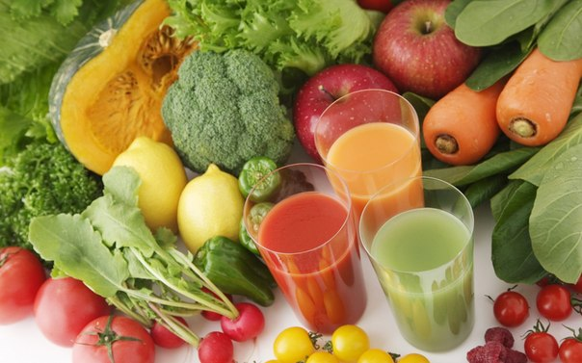
Необходимо включить в рацион капусту, кабачки, тыкву, огурцы, брюкву, репу, салат, яблоки, груши, сливы, виноград, черноплодную рябину.
Возможно употребление вымоченных соленых, квашенных, маринованных овощей.

Slide 25
Рацион №3
Предназначен для работников, контактирующих с неорганическими и органическими соединениями свинца;
Содержит 64 г белка, 52 г жира, 198 г углеводов, дополнительно – Вит. С 150 мг.
Обязательно выдача не подвергнутых термической обработке фруктов и овощей, выдача хлеба из муки грубого помола, низкоочищенных круп (Геркулес).
Молоко в натуральном виде не выдается, заменить на кисломолочные продукты.

Slide 26
Рацион №4
Предназначен для работников, контактирующих с соединениями бензола и фенола, хлорированных УВ, мышьяка, ртути, стеклопластиков, либо работающих в условиях повышенного давления;
Обеспечивает защиту печени и кроветворных органов от тропных к ним соединений;
Содержит 65 г белка, 45 г жира, 181 г углеводов, дополнительно – 150 мг Вит. С и В₁ - 4 мг.

Slide 27
Рацион №4а
Предназначен для работников, контактирующих с фосфорной кислотой, ангидридом, фосфором;
Обеспечивает снижение всасывания фосфора в ЖКТ;
Содержит 54 г белка, 43 г жира, 200 г углеводов, дополнительно – Вит. С 100 мг и В₁ - 2 мг.
Рекоммендовано максимально сократить жировой компонент.

Slide 28
Рацион 4б
Предназначен для работников, контактирующих с анилиновыми и толуидиновыми производными, динитрохлорбензолом;
Обеспечивает повышение клеточных защитно-адаптационных механизмов;
Содержит 56 г белка, 56 г жира, 164 г углеводов, дополнительно – Вит. С 150 мг, В₁ - 2 мг, В₂ - 2 мг, В₆ - 3 мг, РР – 20 мг, Е – 10 мг, глютаминовая кислота – 500 мг.

Slide 29
Рацион №5
Предназначен для работников, контактирующих с УВ, сероуглеродом, этиленгликолем, пестицидами, полимерными и синтетическими материалами, марганцем;
Обеспечивает защиту нервной системы и печени;
Содержит 58 г белка, 53 г жира, 172 г углеводов, дополнительно – Вит. С 150 мг, В₁ - 4 мг, лецитин.

Slide 30
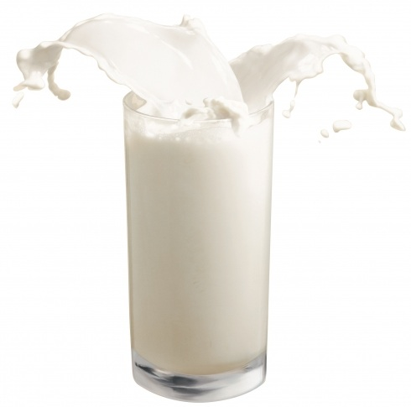
Согласно приказу Минздравсоцразвития РФ утверждена бесплатная выдача молока (0, 5 л за смену) в дни фактической занятости.
Работники, контактирующие с соединениями цветных металлов, вместо молока получают кисломолочные продукты, а также дополнительно - 2 г пектина в составе желе, джемов, соков перед началом рабочего дня.

